Slide 1
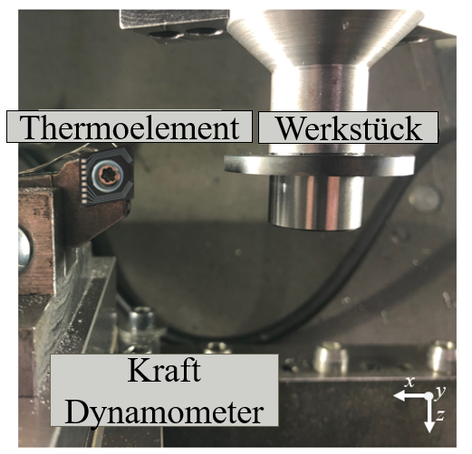
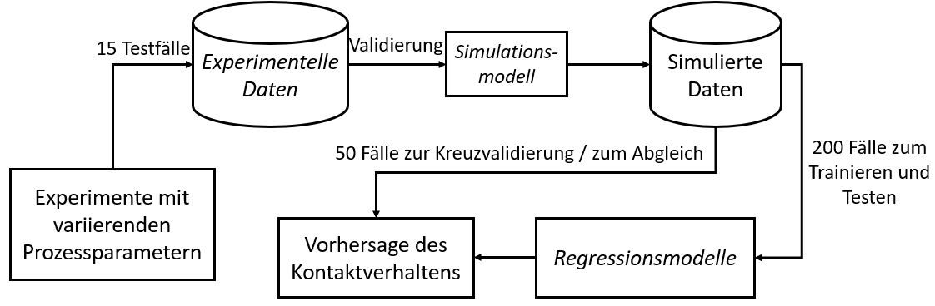
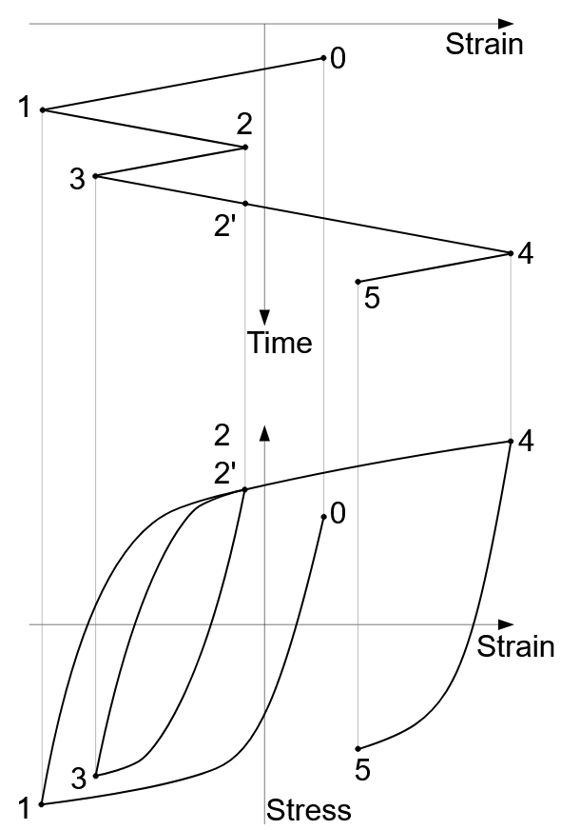
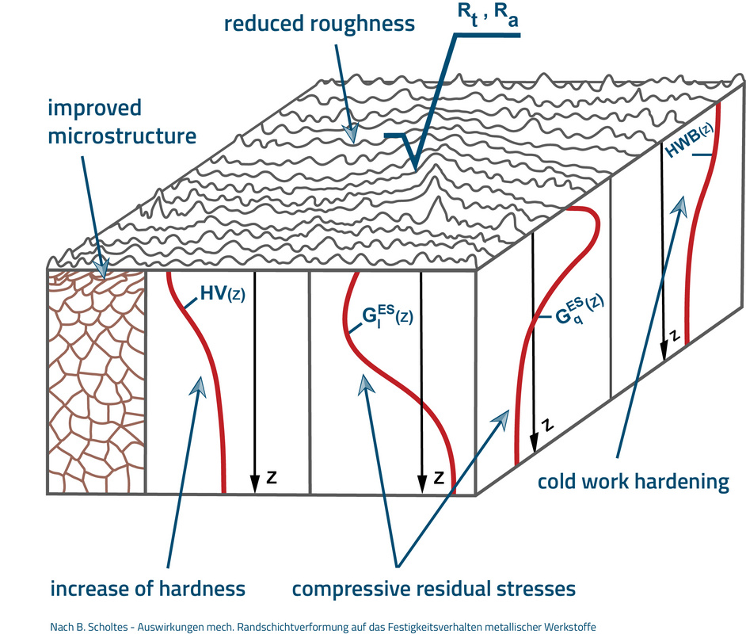
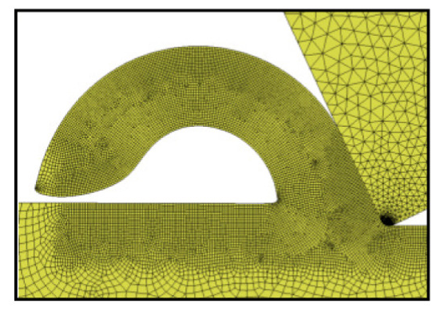
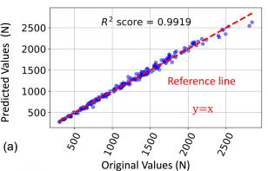
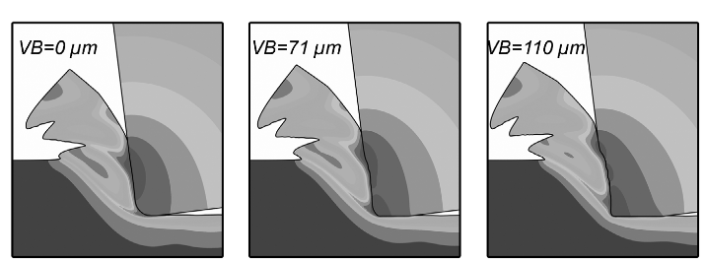
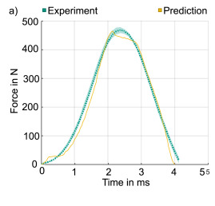
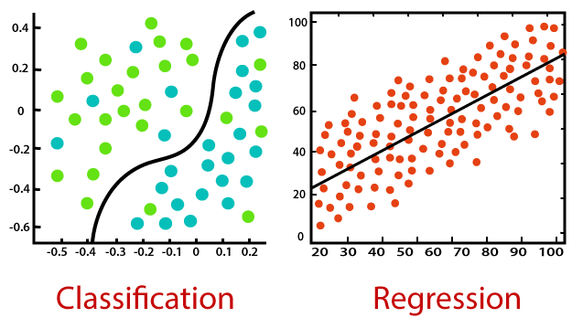
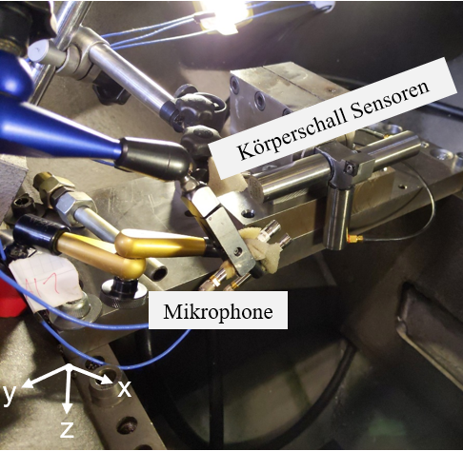
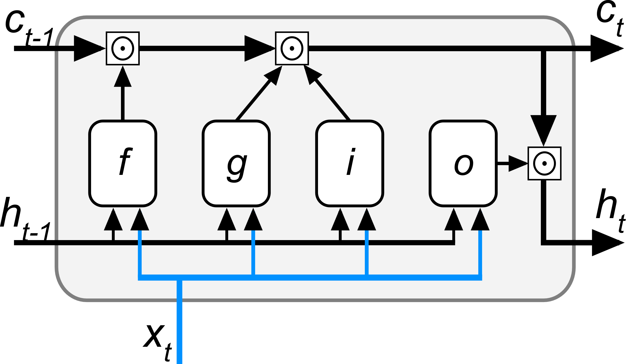
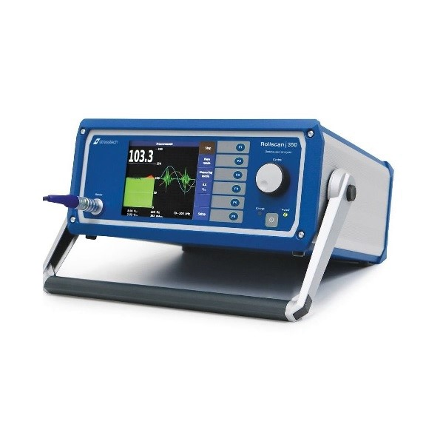
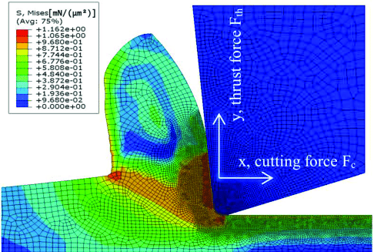




ML-Modelle für Spanbildung
Modelle thermo-mechanischer Werkstoffeigenschaften
Experimentelle Daten
Multivariate Regression
Prozesskenngrößen
Lastkollektive
Randschichtzustände
Werkstoffreaktion
Datenintegration
Werkstück und
Werkzeugzustand
$$R^{2}=0.9919$$
Schulze et al., CIRP 2016
Numerische Modellierung
Predicted Values (N)
Experimentelle Daten für Werkstoffmodelle
Original Values (N)
Metallographie
Elektronenmikroskopie
Mechanische Prüfung
Thermo-physikalische Analyse
Zerstörungsfreie Prüfung
Transfer
Experiment
Prediction
Randschicht-
modell
Force in N
Sauer et al.,2025
Time in ms
Cheng et al., Procedia CIRP 2019
Werkstoffeigenschaften – AP1
Materialmodelle – AP2
Randschichtmodell – AP3
Ermittlung der Lastkollektive in der Zerspanung - wbk
Zerspanungsversuche mit systematischer Variation von v_{c}, h, γ
Messung von Kräften, Temperaturen und Körperschall
Aufwandsarme Messmethoden für den Randschichtzustand - IAM-WK
Erfassung von Wirbelstrom- und Barkhausenrauschen- signalen
Korrelation mit zerstörenden Analysen (LM, XRD, REM) und Datenbereitstellung
Entwicklung Werkstoffmodelle - IAM-WK
Aufbau/Parametrisierung der Werkstoff-modelle: 42CrMo4 und WCCo
Untersuchung der Werkstoffdämpfung
Aufbau generalisierter Schnittstellen zum Datenaustausch mit TP2/3 und mit dem HighVQData-Konzept (TP1)
FE-Simulation inkl. Werkstoffmodell - wbk
FEM-Spanbildungssimulation zur Datenaugmentation lokaler Größen
Temperaturen
Kräfte
Gleitgeschwin-digkeiten
Unsicherheiten
Entwicklung ML-Basismodelle - IAM-WK
SVM mit PFI für diskrete Zustände
LSTM für Zeitreihen-daten
Validierung unter realitätsnahen Fräsbedingungen - wbk
Exp. Überprüfung inter- und extrapolierter Daten des ML-Modells
Zusammenführung von ZfP-Sensorik mit Experiment und Simulation
Berücksichtigung Randschichtzustand und Unsicherheiten - IAM-WK + wbk
Werkstoffspezifische Interpretation der HighVQData → Randschichtzustand
Propagation der Unsicherheiten
Diaz et al., Production Engineering 2024
Kooperation:
TP3
Kooperation:
TP2
TP3
TP1
TP2
TP1
Kooperation:
Modellgeneralisieren auf weitere Werkstück- und Werkzeugwerkstoffe inkl. Chargenschwankungen
Erweitern der Randschichtmodelle um beschichtete Hartmetallwerkzeuge und Zustandsgradienten
Integrieren von Sensorik zur Bereitstellung randschicht-adaptiver Modellparameter

